Slide 1
Smart City – Smart Region – Smart Community Modelování dopadů změny chování
Prof. Ing. Ondřej Přibyl, Ph.D.
Fakulta dopravní
02/2020

Slide 2
WP1 Behaviorální model v dopravě Postup řešení
Získání existujících dat o populaci v regionu („Česko v pohybu“ a další)
Vlastní průzkum (Case studies / Případové studie)
Zaměřený na jednotlivé cílové skupiny, např. řidiči vozidel, rodiče se školou povinnými dětmi, studenti a další
Zaměřený na pochopení chování obyvatel a jejich rozhodování
Využití experimentů a případových studií
Sběr dat
Porozumění dopravnímu chování
Matematické modelování
Jaké proměnné ovlivňují výběr dopravního prostředku?
Jaký je potenciál pro změnu?
Modelování vlivu na dopravu
Dopravní modelování vlivu a efektu případných změn (WP2)
Rozšíření na data ze syntetické populace
Analýza pomocí mikrosimulačního modelu dopravy

Slide 3
Volba nástroje pro modelování
PTV VISION – makro- /mikro-skopický model (komerční nástroj)
Založený na agregovaném/průměrném chování
Zejména vhodný pro modelování změn v infrastruktuře či poptávce
(VISSIM) Vychází z car-following modelu
SUMO (DLR) – mikroskopický model (open source nástroj)
Vychází z car-following modelu
Vstupem jsou již hotové OD matice
Kvalitní API (možnost doprogramováni další funkcionality – např. s ohledem na autonomní vozidla)
MATSim – mikroskopický model založený na multiagentních systémech (open-source nástroj)
Vědecko-výzkumný nástroj
Vhodný pro modelování dopadů změn dopravního chování
Vychází z modelování denních aktivit
Díky tomu jako jediný nástroj umožňuje skutečně modelovat dopad opatření jako jsou změny v cenové politice, práce z domova, sdílená ekonomika či prolnutí s oblastmi jako je eGovernment, omezení daná rodinou či přáteli a další
Zatímco ostatní nástroje „pouze přeplánovávají“ stávající cesty, tento model umožní cesty nahradit alternativami (např. práce z domova)

Slide 4
MATSim
MATSim je model simulující aktivity jedince v průběhu dne (denní plán)
Simulační rámec založený na agentech (pro jednotlivé osoby)
Open-source nástroj
MATSim je model založený na činnostech:
Každý agent (osoba) optimalizuje svůj denní plán aktivit (změnou času, režimu a výběru cíle) a konkuruje jiným osobám o kapacitu dopravní infrastruktury
Každá osoba má řadu alternativních denních plánů a vybere si ten, ze kterého má nejvyšší užitek.
Plán sestává z nepřepravních aktivit, které jsou spojeny přepravními aktivitami. Osoba si vybere dobu odjezdu, trasu, dopravní prostředek, či cíl přepravních aktivit
Optimalizaci plánů provádí každá osoba v iteračním procesu, ve kterém jsou plány všech obyvatel opakovaně realizovány, vyhodnocovány a upravovány.
Základní verze MATSimu simuluje pouze použití automobilů, ale existuje řada rozšíření MATSimu, která umožňují simulovat veřejnou dopravu, nákladní dopravu, parkování, elektrická vozidla, stanovení cen silnic, sdílení automobilů atd.

Slide 5
MATSim Požadavky na data
Nabídka
Geometrie dopravní sítě
Jízdní profil, délky, jízdní pruhy, uspořádání křižovatek a další
Řízení uzlů (signální plány)
Veřejná doprava
Trasy/linky
Umístění zastávek
Jízdní řády
Poptávka
Jednotlivé osoby
Denní plán aktivit
Popis jednotlivých aktivit
Řetězení (návaznosti) cest
Popis dopravně-analytických zón
Počty obyvatel, počty pracovních míst, kapacity škol, služby a další
Kalibrační data
Doba jízdy na vybraných komunikacích
Délka front na vybraných uzlech

Slide 6
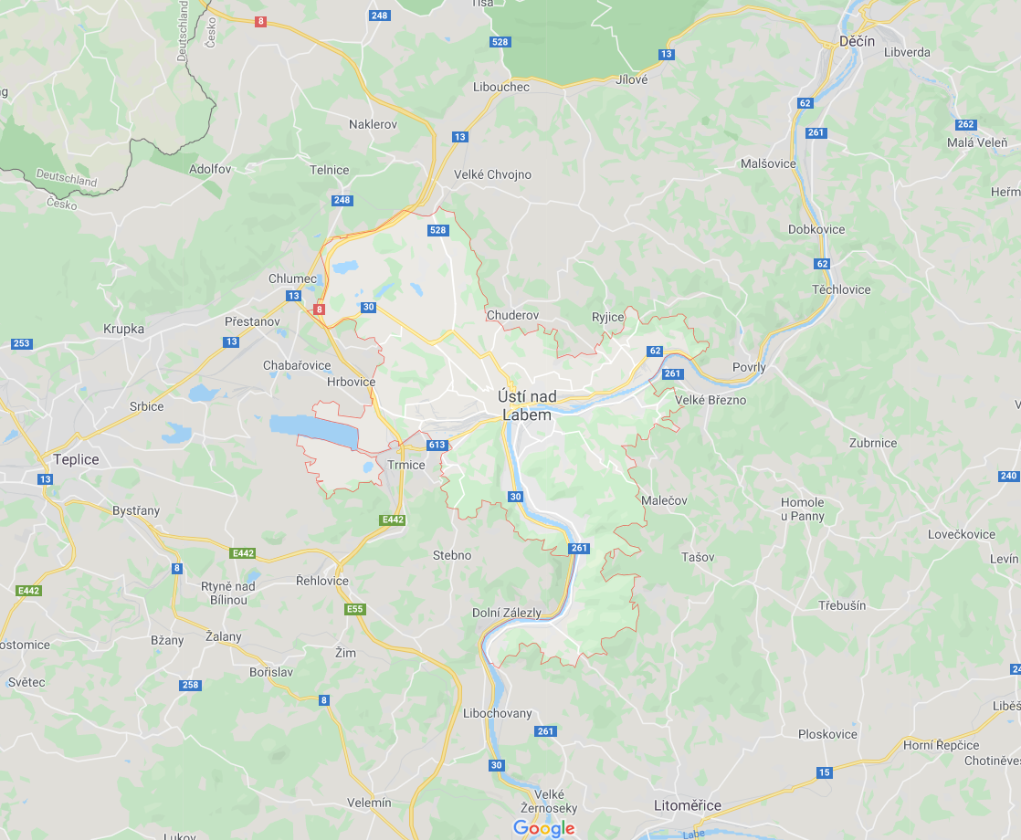
Petrovice
Habrovany

Slide 7
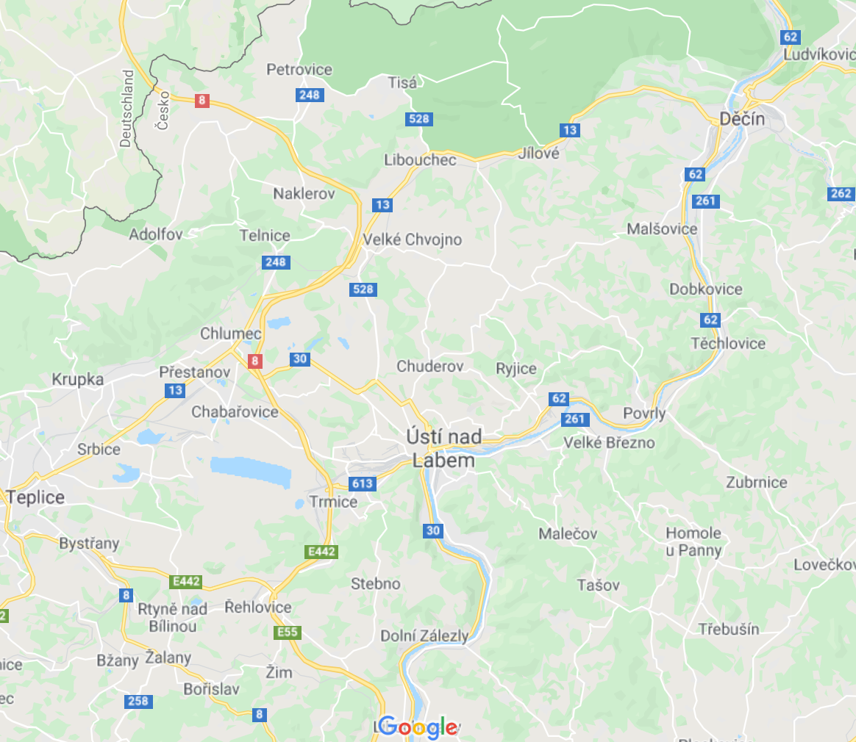
Oblast modelování
Modelové území je tvořeno okresem Ústí nad Labem a celkem dalších 22 obcí, pro které funguje Ústí nad Labem jako spádové město
V souladu s dopravním modelem Ústí nad Labem v PTV Vision

Slide 8
Data pro model

Slide 9
Existující průzkumy a data
Data ze Sčítání lidu, domů a bytů (SLDB) (ČSÚ)
Celostátní sčítání dopravy 2016 (http://scitani2016.rsd.cz )
SUMF – strategický rámec udržitelné městské mobility
Plán udržitelné mobility města Ústí nad Labem (PUMM)
Dopravní model města Ústí nad Labem
Česko v pohybu

Slide 10
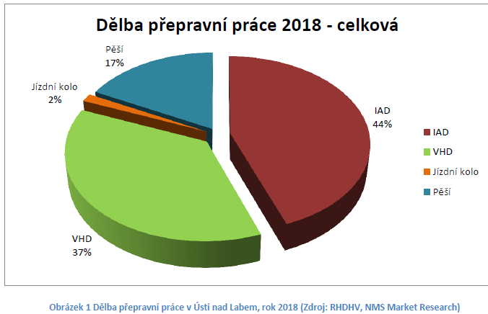
3. SUMF - Sustainable Urban Mobility Framework Strategický rámec udržitelné městské mobility􀇇
Pro potřeby čerpání dotací z evropských fondů ESIF
Plán dopravní obslužnosti daného území
Výhledové záměry a koncepce rozvoje
Plán rozvoje infrastruktury a systému veřejné dopravy

Slide 11
4. Plán udržitelné mobility města Ústí nad Labem (PUMM)
Strategický dokument, který z komplexní analýzy dopravních, ekonomických i demografických údajů stanoví investiční a neinvestiční opatření ve městě
Partneři
HaskoningDHV Czech Republic, spol. s r.o.
CDV, v.v.i.

Slide 12
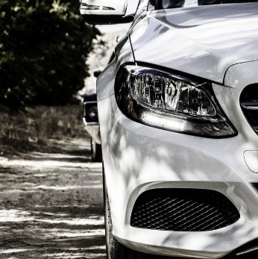
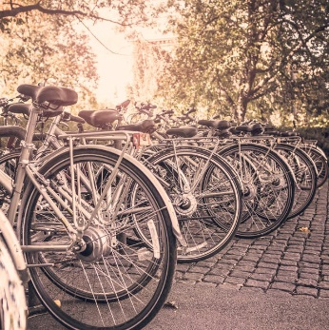
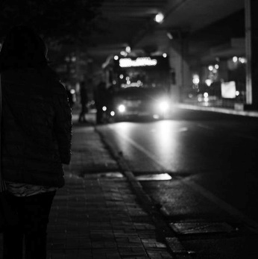
4. Hlavní zjištění PUMM
Auto má k dispozici (soukromé či služební) 75 % domácností.
může ho nezávisle používat 61 % dospělých obyvatel
využívají ho častěji muži, lidé středního věku, s vyšším vzděláním a příjmem
Motorku má k dispozici 7 % domácností.
využívají ji převážně muži, častěji podnikatelé, lidé vyššího středního věku, s vyšším příjmem
neslouží jako náhrada osobního auta, ale jeho doplněk
Kolo má k dispozici 66 % domácností.
využívají ho více lidé z domácností s vyšším příjmem, využití klesá po 50. roce věku
není protipólem využití auta nebo motocyklu, ale doplňkem
Časovou jízdenku má alespoň jeden člověk v 56 % domácností.
je více využívána ženami, lidmi s nižším vzděláním a příjmem
je málo využívána podnikateli a OSVČ
slouží jako náhrada individuální dopravy motorovým vozidlem

Slide 13
4.1. Model dopravy města Ústí nad Labem (Centrum dopravního výzkumu, v. v. i.)
Součástí Plánu udržitelné mobility města Ústí nad Labem (PUMM)
Zpracování multimodálního modelu dopravy města Ústí nad Labem
Dopravní model obsahuje silniční dopravu v současném stavu a ve výhledových scénářích let 2025, 2030 a 2040.
Ve výhledových scénářích model hodnotí dopady opatření definované v SUMP, resp. ty, které lze modelovat.
Modelové území je tvořeno okresem Ústí nad Labem, což je samotné město a celkem dalších 22 obcí, pro které funguje Ústí nad Labem jako spádové město.
Dopravní model města Ústí nad Labem byl vytvořen v software PTV VISION

Slide 14
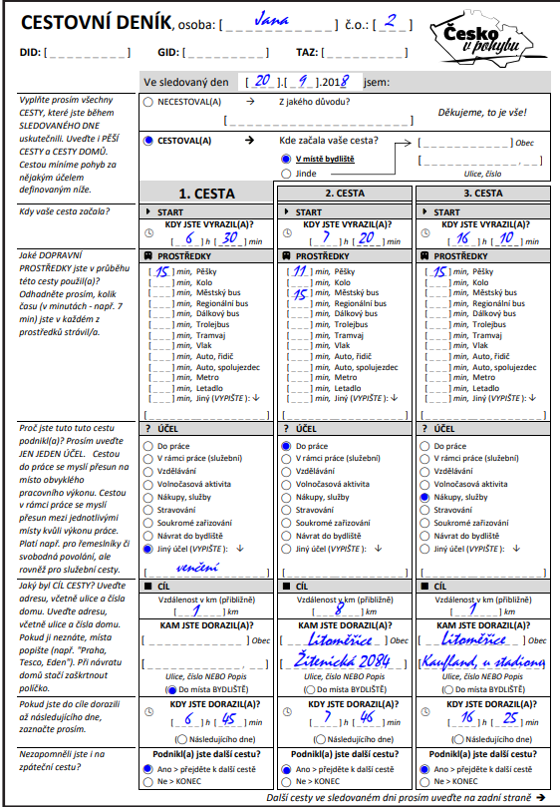
5. Česko v pohybu První celostátní průzkum dopravního chování
Průzkum probíhá od podzimu 2017 do jara 2019
Centrum dopravního výzkumu, v. v. i., ve spolupráci s agenturou SC&C za podpory Ministerstva dopravy České republiky
Obsah průzkumu:
Informace o domácnosti
Informace o jednotlivcích
Cestovní deník
Zdroj: ceskovpohybu.cz

Slide 15
Vlastní průzkumy a data v rámci projektu SMART
Potenciál pro změnu v Ústí nad Labem
Změna dopravního módu – přesun z osobní automobilové dopravy
Internetový průzkum, důvody pro využívání automobilové dopravy, motivace pro změnu
Potenciál využívání car-sharingu
Potenciál využívání ride-sharingu
Průzkum stávajících uživatelů car-sharingu mimo Ústí nad Labem

Slide 16
Další kroky

Slide 17
Další kroky Jaký je potenciál v Ústí nad Labem?
V průběhu roku 2020 dojde k průzkumu obyvatel spádové oblasti Ústí nad Labem
Otázky ohledně připravenosti ke změně
Tvorba matematických modelů – pochopení závislostí na socio-demografických ukazatelích
Definování skutečného potenciálu
Tvorba základního dopravního modelu
Od roku 2021
Ověření dopadů změn pomocí mikroskopické dopravní simulace
Odpověď na otázky (scénáře) jako: „Jak se změní charakteristika dojížďky (doba jízdy, zpoždění, emise, a další) pokud by:
… x% obyvatel začalo využívat car-sharing?“
… město investovalo do cyklistické infrastruktury či bike-sharingu?“
… město změnilo cenovou politiku u veřejné dopravy?“
A další
Výsledky tohoto dopravního modelu jsou plánované na počátek roku 2022
Budeme rádi za diskusi s městem ohledně plánovaných opatření a scénářů

Slide 18
Spolupráce s krajem a městem
Budeme moc rádi za spolupráci s ohledem na:
Vstupní data pro dopravní model (zejména část dopravní nabídky, která je velmi podobná PTV Vision)
Diskusi ohledně plánovaných opatření / scénářů z hlediska města a kraje
Jaká existují či se plánují opatření ovlivňující dopravní chování obyvatel?
Jaká se plánují další dopravní opatření?

Slide 19
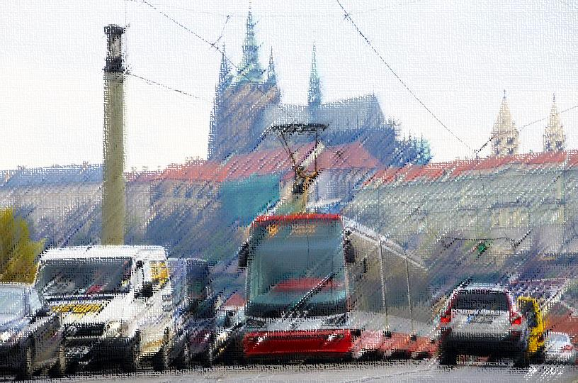
Děkuji Vám za pozornost,
Prof. Ondřej Přibyl
pribylo@fd.cvut.cz

